Slide 1
AktivSenioren Bayern e.V.
Wir stellen uns vor

Slide 2
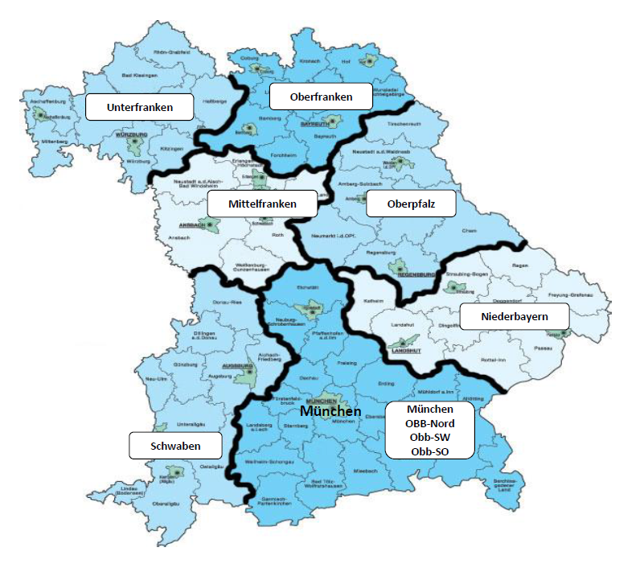

Seit 40 Jahren bayernweit engagiert
AktivSenioren Bayern e.V. 1984 gegründet, gemeinnützig
… sind über 400 ehemalige Unternehmer, Selbstständige sowie Führungs- und Fachkräfte aus zahlreichen Branchen und Funktion im aktiven Ruhestand, in zehn Regionen Bayerns.
… beraten Existenzgründer, Unternehmen und in Schulen ehrenamtlich, wirtschaftlich unabhängig, politisch neutral und uneigennützig, aus der Praxis für die Praxis.
… sind eingebettet in ein Netzwerk von Partnern wie IHK, HWK, Agentur für Arbeit, JobCenter, Gründerzentren, Wirtschaftsförderer der Kommunen, Schulen, Hochschulen, Bundesarbeitsgemeinschaft der Wirtschaftssenioren, ….
… leisten jedes Jahr über 40.000 Stunden für unsere Klienten, haben über 30.000 Gründungen erfolgreich begleitet, mehr als 50.000 Arbeitsplätze geschaffen bzw. erhalten, mehr als 100 Unternehmensnachfolgen erfolgreich moderiert und über 2000 Schülern zu einem Ausbildungsplatz verholfen.
Wir machen keine Rechts-, Steuer- oder Versicherungsberatung!

Slide 3
40 Jahre im Dienst der Wirtschaft
Unsere Leistungen, Themen und Tools
Training und
Praxis-Wissen Schule
Unternehmensgründung
Unternehmensführung
Unternehmensübergabe/-übernahme
Beratung
Leistungen
Coaching/Mentoring
Workshops/Seminare
Vorträge
Tragfähigkeitsbescheinigung
Analysen - Finanzpläne
Anregungen
Unterstützung - Coaching
Sparringspartner
Themen
Lesetraining
Bewerbungstraining
Selbst-/Zeitmanagement
Kalkulation/Controlling
Finanzierung
Organisation/Personal
Vertrieb/Marketing
Digitale Transformation
Informationssicherheit
Tools
MS-Office
Goto-Meeting
Miro
Finanzplan A/B/C Light
Businessplan-Canvas
Geschäftsmodellanalyse
Leitfäden
Checklisten
Vorlagen
Interne IT-Betreuung(Auftragsverwaltung, Inter-/Intranet, Abrechnung, Geschäftsstelle)

Slide 4






40 Jahren engagiert und ehrenamtlich
Schwerpunkte Beratungsfelder
Beratungsfeld Existenzgründung
Austausch zur Geschäftsidee und bei Bedarf Optimierung
Hilfe bei der Erstellung von Business-und Finanzplan
Erstellung der Tragfähigkeits-Bescheinigung
zur Beantragung des Gründungszuschusses
Begleitung der Startphase des Unternehmens
Grundsatz: Hilfe zur Selbsthilfe
Beratungsfeld Geschäftsmodell-Analyse
Überblick über das Zusammenwirken aller Unternehmens-Bausteine.
SWOT-Analyse: Identifizierung und Bewertung von Stärken, Schwächen, Chancen und Risiken
Kombination GMA mit SWOT-Analyse als besonderes Angebot
Beratungsfeld Unternehmensführung und Krisenbewältigung
Analyse des Geschäftsmodells und bei Bedarf Optimierung
Krisenbewältigung, z.B. Hilfe bei drohender finanzieller Schieflage
Unterstützung bei Verbesserungen in der Organisation / Struktur des Unternehmens - Maßnahmenplan
Unterstützung bei Fragen zum Personalmanagement - Coaching
Beratungsfeld Digitale Transformation
Information zur Digitalen Transformation, Sensibilisierung
Strukturierte Bestandsaufnahme mittels Checklisten
Auswertung und Analyse der Ergebnisse
Aufzeigen des konkreten Digitalisierungspotenzials
Entscheidungshilfe für mögliche Maßnahmen, Priorisierung
Begleitung der Umsetzung der beschlossenen Maßnahmen
Beratungsfeld Unternehmensnachfolge
für Unternehmenseigentümer, die für ihre Firma
  … einen geordneten Übergang zur nächsten Generation planen
  … sich unternehmerisch neu orientieren möchten
  … krankheits- oder notfallbedingt den Betrieb übergeben müssen
für Unternehmer, die durch eine Firmenübernahme
  … ihr unternehmerisches Know-how optimal einsetzen möchten
  … neue Potenziale in existierenden Unternehmen identifizieren und erschließen möchten.
Training Praxiswissen Schule
Unterstützung beim Übergang von der Schule in den Beruf
Diverse Lernprojekte an Schulen
Lese-/Rechtschreibtraining für Schüler
Vortrag Lese-/Rechtschreibtraining für Lehrer, Eltern, Trainer
Präsenz- und Online-Training
über 1000 Übungsdateien
Kostenfreier Zugang zu www.der-lesekoch.de

Slide 5

40 Jahre immer neue Mitglieder
Für neue Mitglieder – was Arbeit bei den AktivSenioren bedeutet
Für unsere Klienten:
Unternehmerisches Denken und Handeln sowie aktuelles Wissen und Erfahrung weitergeben
Für den Verein:
Neue Ansätze und neues Denken einbringen
Für das Mitglied:
Sinngebende Aufgabe in der nachberuflichen Lebensphase
Neugierig und geistig beweglich bleiben im Ruhestand
Interessante und sinnvolle Aufgaben bei freier Zeiteinteilung
Dafür bietet der Verein:
Intensives Training zur Vorbereitung auf die Aufgaben
Betreuung durch einen „Paten“
Co-Beratung mit einem erfahrenen Berater

Slide 6
Konditionen
Ehrenamtlich - aber einer kleinen Kostenpauschale bedarf es doch
Leistung | Kostenpauschale
Sprech-/Infotage in den Landkreisen zur Erstinformation | Kostenfrei
Gründungsberatung: Existenzgründung inkl. Business- und Finanzplan sowie ggf. Tragfähigkeitsbescheinigung | 130 € ohne MwSt.
Allg. Beratung: Unterstützung bei Themen der Unternehmensführung | 200 € + 19% MwSt.
Rahmenvertrag: Coaching für längerfristige Unterstützung in allen Fragen der Unternehmensführung | Nach Vereinbarung (Anhaltswert 30,-- - 70,-- / Stunde)
Training Praxiswissen in Schulen | Nach Vereinbarung (Anhaltswert 30,-- - 70,-- / Stunde)

Slide 7

Kontakt - wie erreichen Sie uns?
E-Mail: info@aktivsenioren.de
Regionalleitung: petra.kuther@aktivsenioren.de
Website: www.aktivsenioren.de
Adresse: AktivSenioren Bayern e.V.
Landshuter Allee 11,
80637 München (im Haus des Stiftens)
Telefon: 089 – 2222 37

Slide 8
Notes:
Abschluss-Folie jeder AktivSenioren-Präsentation mit Claim.

